Slide 1

VORSORGE27.INFO | KITCO NEWS ANALYSE (24.07.2026)
Vermögensschutz & Marktanalyse
Eine strategische Bewertung von Gold, Zinsmärkten und globaler Inflation auf Basis der aktuellen Kitco News Berichterstattung

Slide 2

Gold über $4.000: Die Neue Ära
Etablierung eines neuen Bodens
Der Goldpreis hält sich stabil oberhalb der Marke von 4.000 USD pro Unze ($4.058–$4.070/oz). Dies signalisiert einen fundamentalen Wandel der globalen Vermögenssicherung.
Trotz robuster US-Konjunkturdaten verharrt Gold auf Rekordniveau – angetrieben von enormen Zentralbankkäufen und geopolitischen Risiken.

Slide 3
VORSORGE27.INFO
Makroökonomische Treiber
Welche Faktoren steuern den Goldmarkt und die globalen Währungsreserven im Sommer 2026?

Slide 4
Schlüsselzahlen im Fokus
5,19%
Anleihenmarkt schlägt Alarm
Der massive Abverkauf bei US-Staatsanleihen trieb die Renditen 30-jähriger Papiere auf ein neues Rekordhoch von 5,19% – den höchsten Stand seit 2007.
30-jährige US-Anleiherendite
Investoren fordern höhere Risikoprämien aufgrund der ausufernden US-Staatsverschuldung und anhaltendem Inflationsdruck.

Slide 5
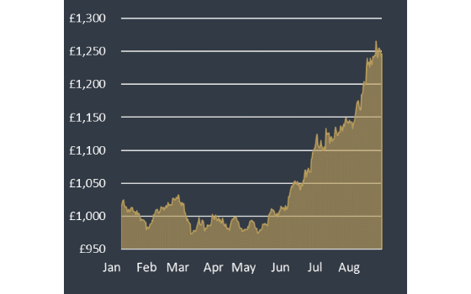
US-Markt & Zinsdynamik
•
Solide PMI-Daten: Der S&P Flash Composite PMI stieg im Juli 2026 auf 53,6 Punkte (8-Monats-Hoch).
•
Gegenwind für Zinssenkungen: Die US-Notenbank (Fed) bremst Erwartungen rascher Leitzinssenkungen ab.
•
Relativstärke von Gold: Trotz hoher Zinsen fällt Gold nicht ab – ein klares Signal für strukturelle Sachwertnachfrage.

Slide 6


Staatsdefizite vs. Sachwerte
Geldwertrisiko (Fiat-Geld)
Sachwertschutz (Edelmetalle)
Staatsschulden steigen auf historische Höchststände. Die Kaufkraft von Papierwährungen wird durch unkontrolliertes Defizit-Spending und geopolitische Rüstungsausgaben schleichend entwertet.
Gold und Silber sind frei von Gegenparteirisiken. Sie dienen institutionellen Großanlegern und Privaten als ultimative Absicherung gegen Staatsbankrott und Währungsreformen.

Slide 7






Drei Säulen der Vorsorge
1. Substanzschutz
2. Diversifikation
3. Verwahrung
Allokation in physische Edelmetalle außerhalb des Bankensektors zur Absicherung des Grundvermögens.
Ausgewogenes Verhältnis zwischen Gold (Stabilität) und Silber (Industrienachfrage & Aufholpotenzial).
Nutzung sicherer Drittstaaten-Lagerstätten zur Vermeidung politischer Zugriffsrisiken.

Slide 8



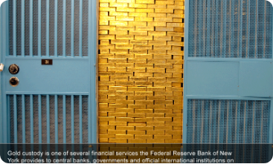
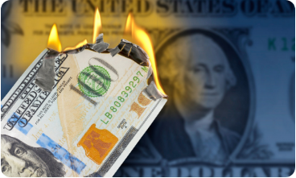
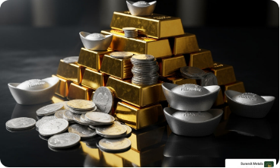
Treiber der Goldnachfrage
Zentralbankkäufe
Währungsverfall
Physische Nachfrage
BRICS-Staaten akkumulieren Rekordmengen an Gold zur Abkehr vom US-Dollar.
Anhaltende Inflation zehrt die Renditen klassischer Sparprodukte und Anleihen auf.
Starke Nachfrage von privaten und institutionellen Anlegern nach physischen Barren.

Slide 9
Asset-Klassen im Vergleich
Asset-Klasse | Inflationsschutz | Kreditrisiko | Trend 2026
Physisches Gold | Sehr Hoch | Keines (kein Gegenparteirisiko) | Bullisch (> $4.000/oz)
US-Staatsanleihen | Niedrig bis Negativ | Gering (jedoch Kursverluste) | Bärenmarkt (Yield-Spike)
Bargeld / Sichteinlagen | Keiner (Kaufkraftverlust) | Bankenrisiko ab 100k€ | Negativer Realzins
Standardaktien | Mittel | Unternehmensrisiko | Volatil (Margendruck)

Slide 10
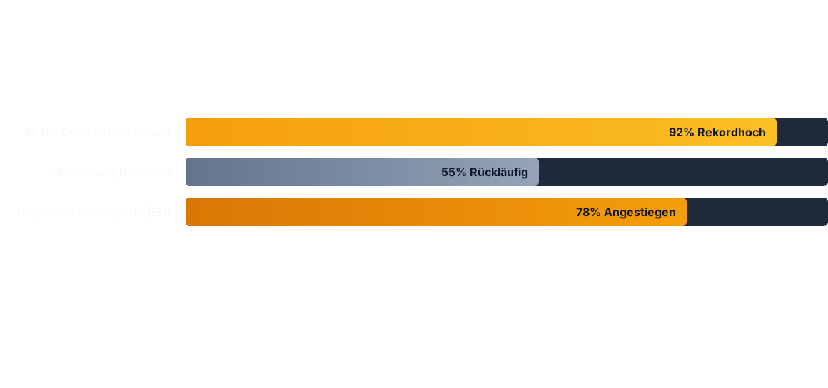
Zentralbanken & Goldreserven
Quelle: Kitco News Berichterstattung (24.07.2026). Globale Notenbanken Umschichtung von US-Schuldtiteln hin zu physischem Gold.

Slide 11


Handlungsempfehlungen 2026
1. Prüfen Sie Ihren aktuellen Sachwertanteil am Gesamtvermögen.
2. Nutzen Sie Konsolidierungsphasen für den schrittweisen Aufbau physischer Reserven.
3. Achten Sie auf bankunabhängige Verwahrung & professionellen Vermögensschutz.

Slide 12
VORSORGE27.INFO
Sichern Sie Ihr Vermögen
Ihre Experten für Vermögensschutz, Sachwerte und strategische Altersvorsorge.

Slide 13






Image Sources
https://www.moneydigest.com/img/gallery/how-investing-in-gold-can-help-protect-you-during-inflation/intro-1740589609.jpg
Source: www.moneydigest.com
https://www.royalmint.com/globalassets/bullion/_structure/entry-level-gold/gold-graph-mobile.png
Source: www.royalmint.com
https://www.newyorkfed.org/medialibrary/media/images/v3/features/goldcustody.gif
Source: www.newyorkfed.org
https://thedailyeconomy.org/wp-content/uploads/2024/06/moneyburning-1.jpg
Source: thedailyeconomy.org
https://summitmetals.com/cdn/shop/articles/509100f0ed32cef485a682fd723a4d6487416263.jpg?v=1760456851&width=1100
Source: summitmetals.com
https://png.pngtree.com/thumb_back/fh260/background/20260709/pngtree-neon-holographic-cityscape-displaying-a-dramatic-financial-market-crash-with-mood-image_22014325.webp
Source: pngtree.com

